Slide 2
وصايا وعبر ص49
موضوع الدرس
(2-1) يحدد الغرض الرئيس من النصوص التي قرأها ( أدبية، علمية)
(2-4 ) تحديد معاني الكلمات والعبارات في النص

Slide 3
التمهـــيد :

Slide 4
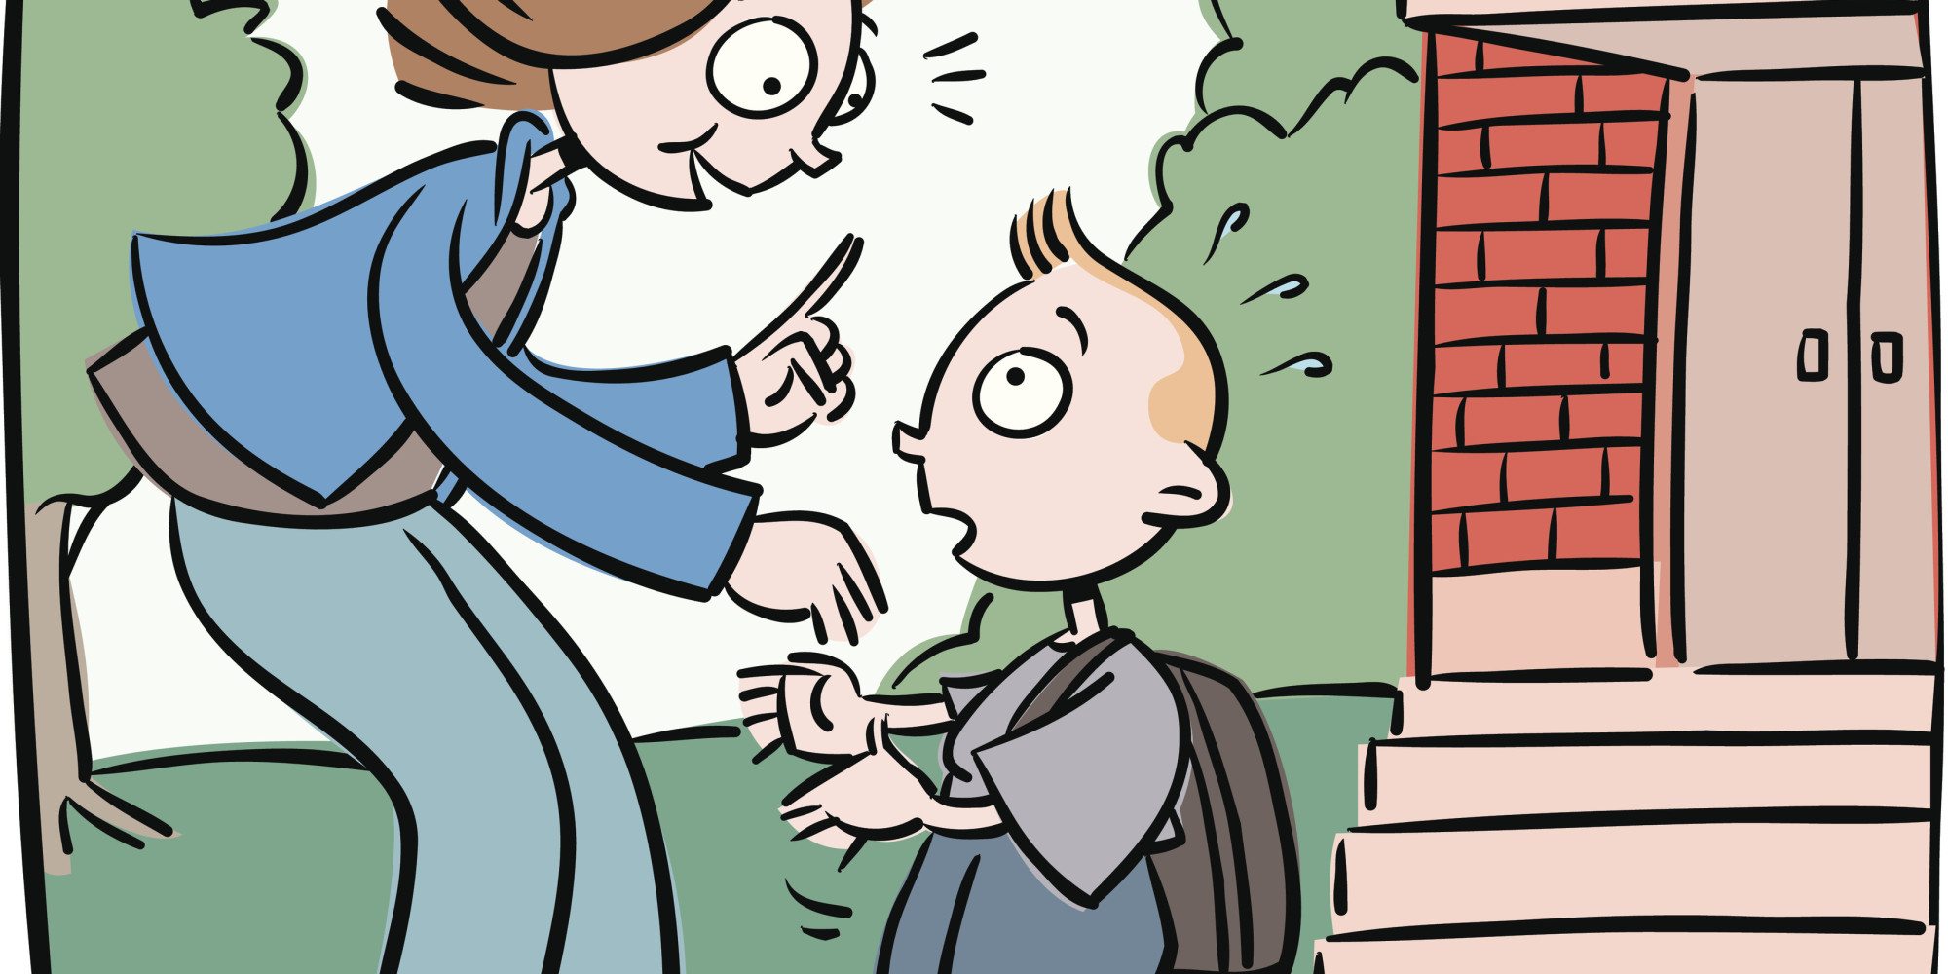
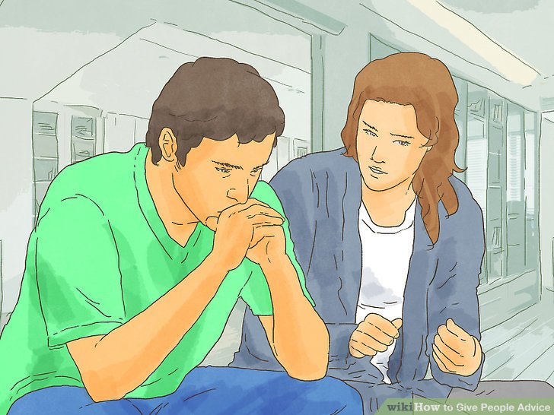
التمهيد
أبين ما يلي :
1- أهمية الوصية المؤثرة في حياة الإنسان
ج: الوصية المؤثرة لها أهمية كبيرة في حياة الإنسان، لأنها تؤثر في النفس، وتساعد الإنسان على التصرف السليم في تعاملاته الاجتماعية، وترشده إلى الطريق الصحيح الذي يكسب به السعادة في الدنيا والآخرة.

Slide 5
القراءة

Slide 7
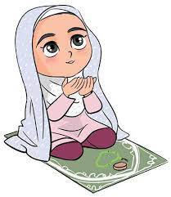
بسم الله الرحمن الرحيم
1-بُنَيَّ أَقِمِ الصَّلاةَ وَأْمُرْ بِالْمَعْرُوفِ وَانْهَ عَنِ الْمُنكَرِ وَاصْبِرْ عَلَى مَا أَصَابَكَ إِنَّ ذَلِكَ مِنْ عَزْمِ الأُمُورِ

Slide 8
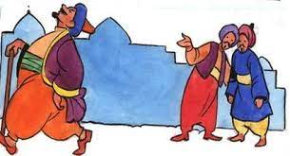
"وَلا تُصَعِّرْ خَدَّكَ لِلنَّاسِ وَلا تَمْشِ فِي الأَرْضِ مَرَحًا إِنَّ اللَّهَ لا يُحِبُّ كُلَّ مُخْتَالٍ فَخُورٍ"

Slide 9
"وَاقْصِدْ فِي مَشْيِكَ وَاغْضُضْ مِن صَوْتِكَ إِنَّ أَنكَرَ الأَصْوَاتِ لَصَوْتُ الْحَمِيرِ"

Slide 10
أتعرف معاني الكلمات التي وضع تحتها خط
من عزم الأمور
أقم الصلاة
الكلمة | معناها
أقم الصلاة | يؤديها كما ينبغي.
من عزم الأمور | من الفضائل.

Slide 11
- أقدم شرحًا لما يأتي آية من الآيات الكريمة.
" واقصد في مشيك واغضض من صوتك إن أنكر الأصوات لصوت الحمير"
اعتدل - يا بني - في مشيك وتوسط بين الإسراع والإبطاء، واخفض صوتك عند الكلام، فإن أبشع الأصوات صوت الحمير؛ لما يصدره من صوت عالٍ مزعجٍ

Slide 12
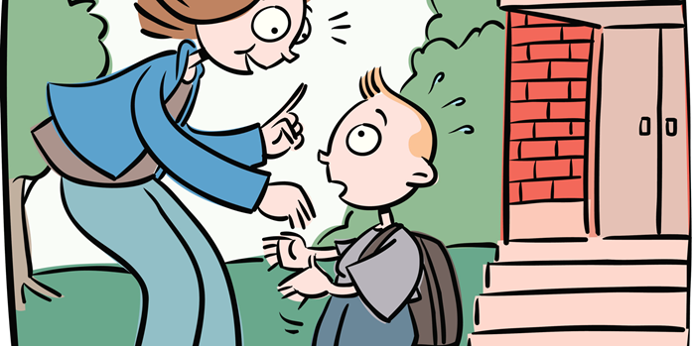
أبين الفرق بين سلوك الإنسان الملتزم بوصايا لقمان الحكيم وسلوك الإنسان غير الملتزم به
الإنسان غير الملتزم ☹
الإنسان الملتزم ☺
ينال غضب الله تعالى، ونفور الآخرين وسيشقى في حياته
سينال رضا الله - تعالى- بإذنه ، وسيلقى احترام ومحبة الآخرين، فيفوز بالدنيا والآخرة ويسعد في حياته

Slide 13
الممارسة:

Slide 14
الدعوة إلى
تسليط الضوء
الغرض الرئيس
إلقاء الضوء
توضيح \
إظهار
بيان أهمية \
بيان دور
الحث على

Slide 15
مفاتيح الغرض
بيان أهمية
الدعوة إلى
تسليط الضوء

Slide 16
أستخلص الغرض الرئيس من كل وصية مما سبق ، وأكتبها في صياغةٍ لغويةٍ سليمةٍ ووافيةٍ .
الحث على الأمر بالمعروف والنهي عن المنكر.
الدعوة إلى الصبر عند الشدائد
بيان أهمية خفض الصوت عند التحدث.

Slide 17
الكلمة ومرادفها

Slide 18
لنتصل بالرقم التالي لنتعرف على ضد ( حفظ ):
165
صان
ص
ع
ض
ن
ا
ر

